Slide 1
Муниципальное общеобразовательное учреждение "Средняя общеобразовательная школа № 1 им. Героя Советского Союза Н.П. Фёдорова"
Номинация:
История одной организации
Тема: «Почтовая станция – погибающий памятник российской истории»
Участник конкурса: Антонов Кирилл– учащийся 8А класса;
Научный руководитель: Аксюткина Татьяна Викторовна –
педагог дополнительного образования.

Slide 2
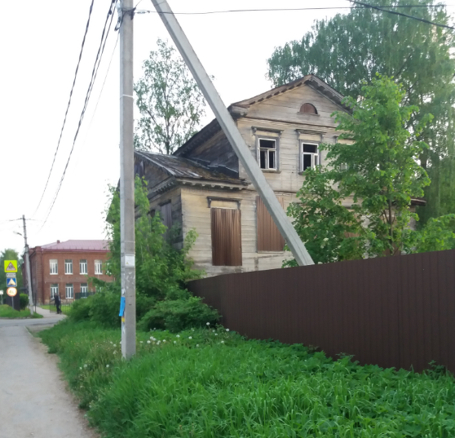
Современный вид школы

Slide 3
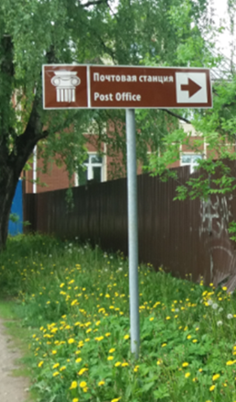
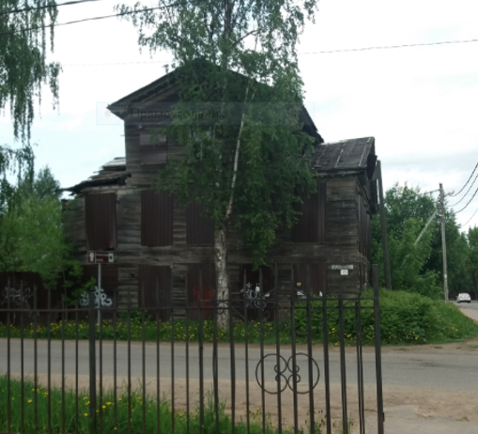

Slide 4
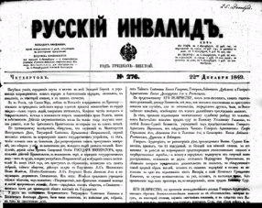
Газета «Русский инвалид» СПб, 22 декабря, 1849.
С приговором участникам дела Петрашевского/
Российский государственный военно-исторический архив
https://dostoevskyworld.ru/writer-world/life/prigovor

Slide 5
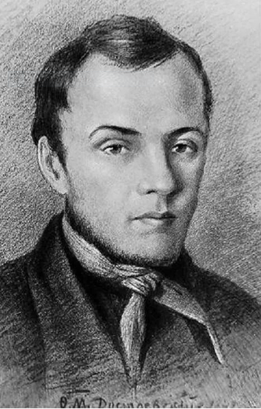
22 декабря 1849 года, после процедуры "гражданской казни" (с преломлением шпаг над головами). Приговоренных приставили к столбам перед строем солдат и под бой барабанных палочек караулу скомандовали в ружье, но в последний момент Император помиловал заговорщиков. Приговор был заменен на 8 лет каторги, а затем и вовсе заменен на 4 года каторги с дальнейшей службой рядовыми.

Slide 6
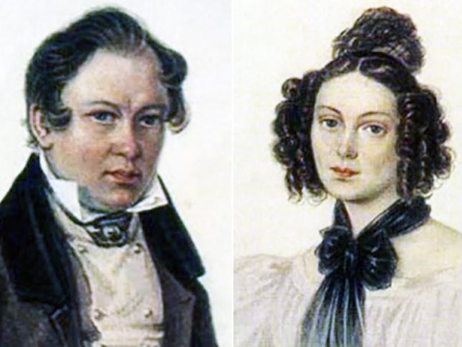
Василий Петрович и Камилла Петровна
Ивашевы

Slide 7
Камилла и Василий Ивашевы прожили
8 лет в счастливом браке.
«Год нашего союза прошел как один счастливый день», -
такие строки, написала Камилла своей матери, через год после свадьбы.
«Да дарует нам небо, мне и моей Камилле, продолжение того безоблачного и полного счастья, которым мы беспрерывно наслаждаемся в нашей мирной семейной жизни», -
писал Ивашев родителям.
У них было четверо детей: Александр (умер в младенческом возрасте), Мария, Вера, Петр.
30 декабря 1839 года семейное счастье обрывается, после пешей прогулки Камилла простужается, у неё наступают преждевременные роды и вскоре молодая женщина вместе с новорожденной дочерью Елизаветой умирает.

Slide 8
Горе Василия Петровича неописуемо:
«… Нет у меня больше моей подруги, бывшей утешением моих родителей в самые тяжелые времена, давшей мне восемь лет счастья, преданности, любви, и какой любви».
Ивашев постоянно пишет письма, полные невероятной тоски, по горячо любимой им, Камилле:
«Без нее, без руководительницы души моей, Боже мой, как много мне недостает. Сколько добрых желаний порождал один взгляд ее, сколько вздорных, пустых мыслей он угашал, как нужно мне было ее одобрение,
как мало мне было жить при ней!».
По словам Герцена: «Он, собственно, не жил после нее,
а тихо, торжественно умирал».
И, действительно, за два дня до годовщины смерти жены,
28 декабря 1840 года
жизнь его покидает.

Slide 9
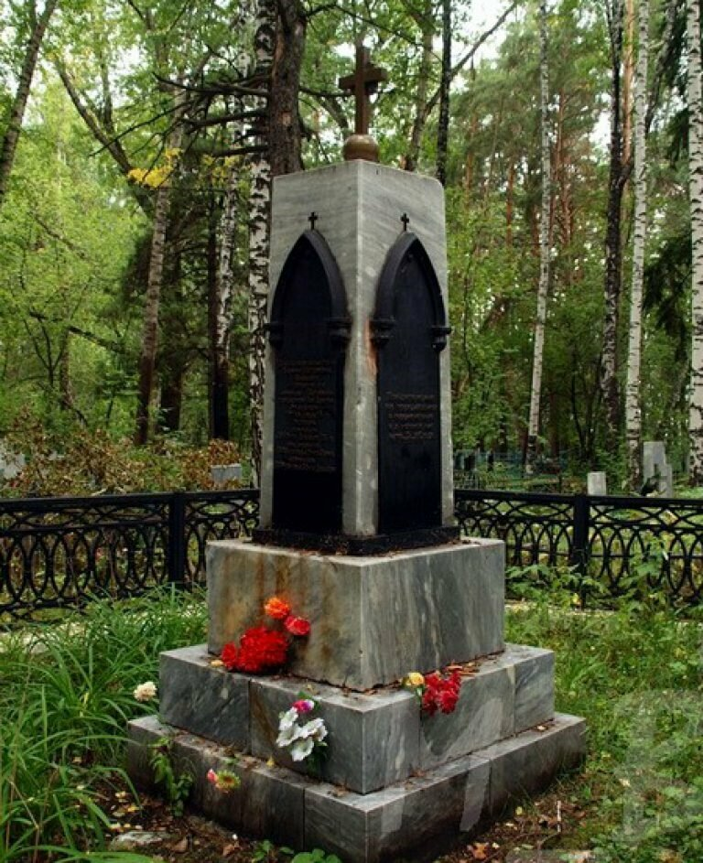
За несколько дней до смерти Василий Петрович заказывает в церкви обедню и создает проект памятника любимой супруге.
На обедне, заказанной безутешным вдовцом, отпевают его самого, а памятник устанавливают на их общей могиле.

Slide 10
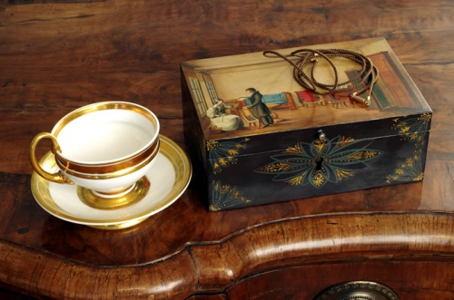
Всероссийский музей А.С. Пушкина

Slide 11
На выставке «Василий Петрович Ивашев. К 220-летию со Дня рождения» http://museum.ru/N67696
были представлены личные вещи семьи Ивашевых, в том числе:
цепочка из волос Камиллы Петровны, сплетенная Василием Петровичем после её кончины
чашка с блюдцем супругов Ивашевых, из сервиза, заказанного отцом В. П. Ивашева Петром Никифоровичем для отправки в Сибирь сыну и его жене. Чашка украшена золотой монограммой "С" и "В" из начальных букв имен Camilla-Basile. Париж, 1830-е гг., (фарфор, золочение)
кованная из кандалов шкатулка

Slide 12
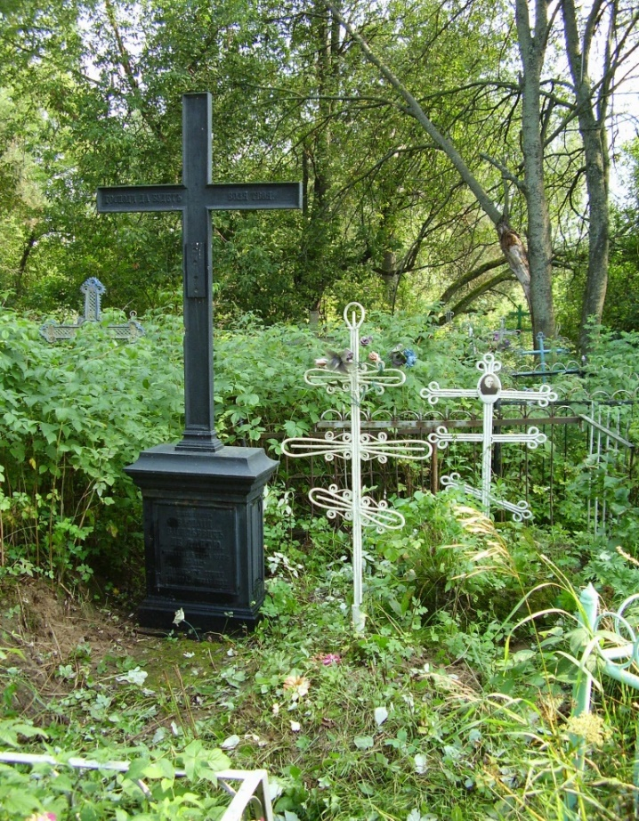
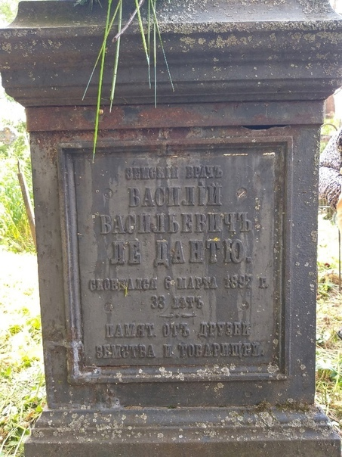
Старое городское кладбище (г. Тихвин)
https://dzen.ru/a/Y_4DliN2ck1lwgGf

Slide 13
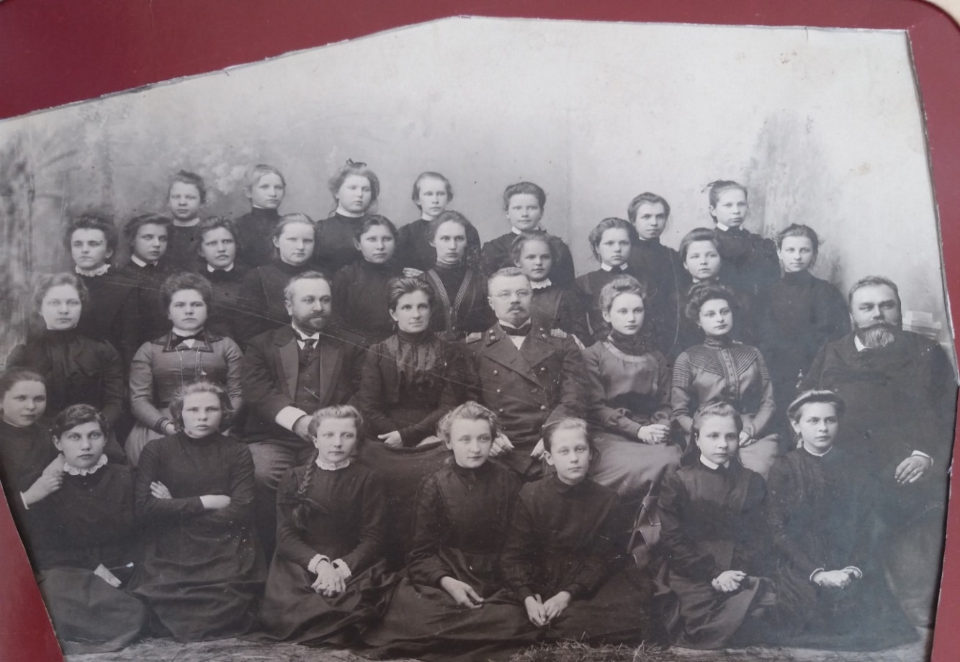
Гусаковская П.В. в 3-м ряду (сверху вниз), 4-я слева

Slide 14
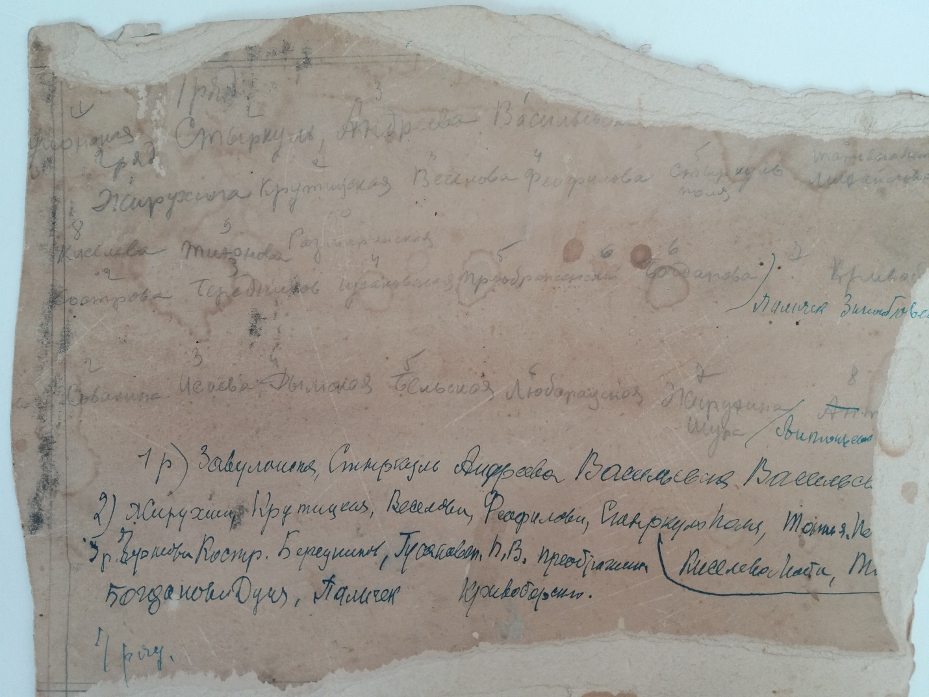
Оборот фотографии

Slide 15
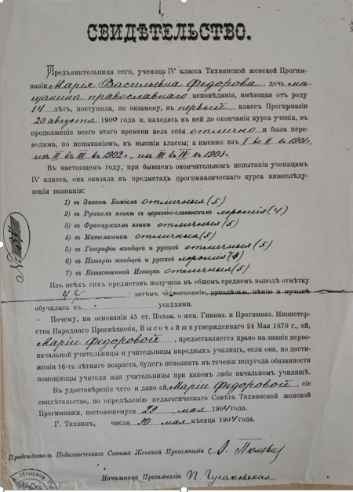
Свидетельство
ученицы
IV класса
Тихвинской
Женской
Прогимназии
Марии
Васильевны
Федоровой
от 30 мая 1904 гг.

Slide 16
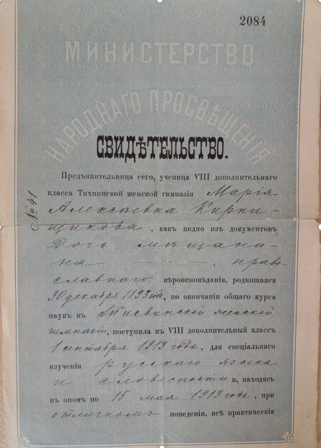
Свидетельство
ученицы
VIII дополнительного класса
Тихвинской
Женской гимназии
Марии
Алексеевны
Кирпищиковой
от 15 мая 1913 года

Slide 17
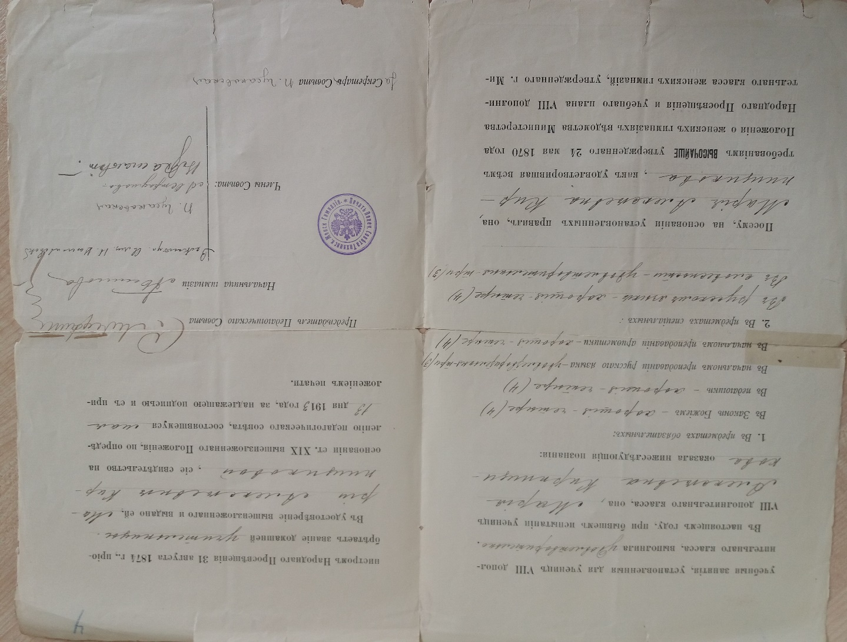

Slide 18
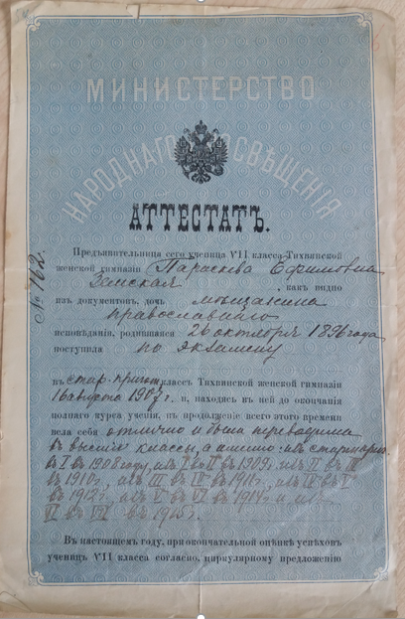
Аттестат
ученицы
VII
класса
Тихвинской
женской гимназии
Параскевы
Ефимовны
Земской
от 22 мая 1916 года

Slide 19
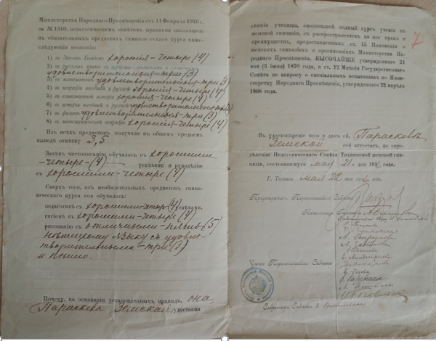

Slide 20
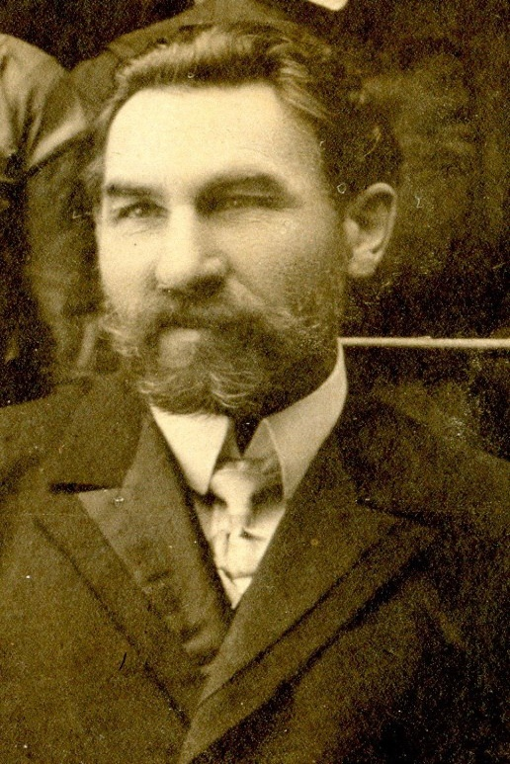
Лебедянский Сергей Николаевич
К 40-летию гимназии С.Н. Лебедянский в 1915 году написал очерк
«Прошлое и настоящее Тихвинской женской гимназии 1875-1915».
Информационные ресурсы
Нагорное Обонежье (Тихвинский край)
содержат фотокопии этого исторического документа
https://vk.com/wall-48380027_1181

Slide 21
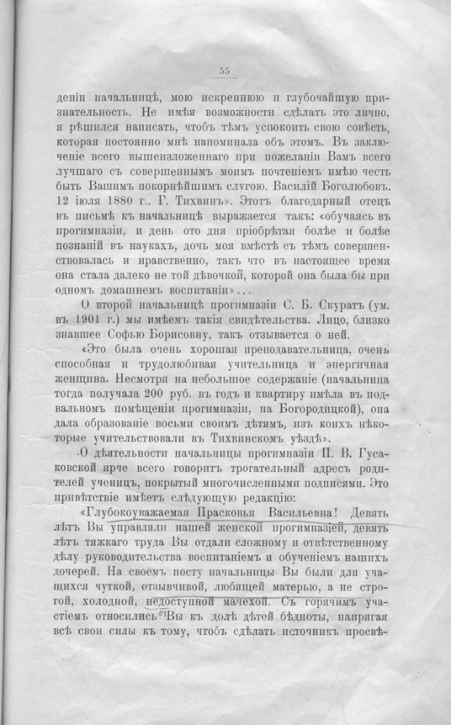
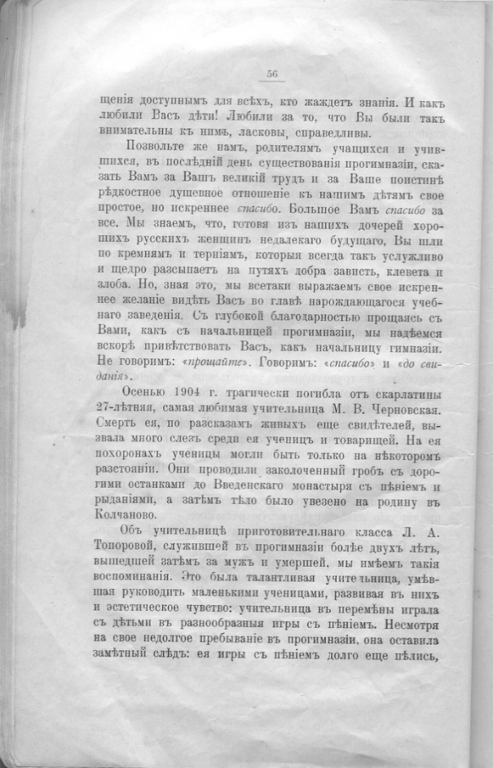
«Прошлое и настоящее Тихвинской женской гимназии 1875-1915» (стр. 55-56)

Slide 22
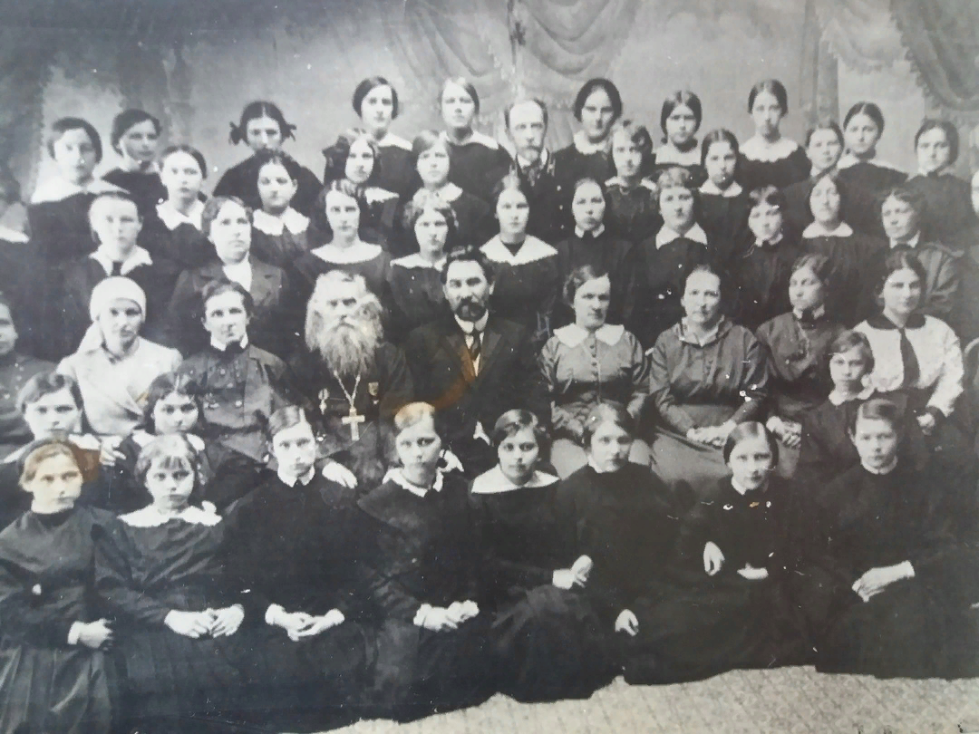

Slide 23
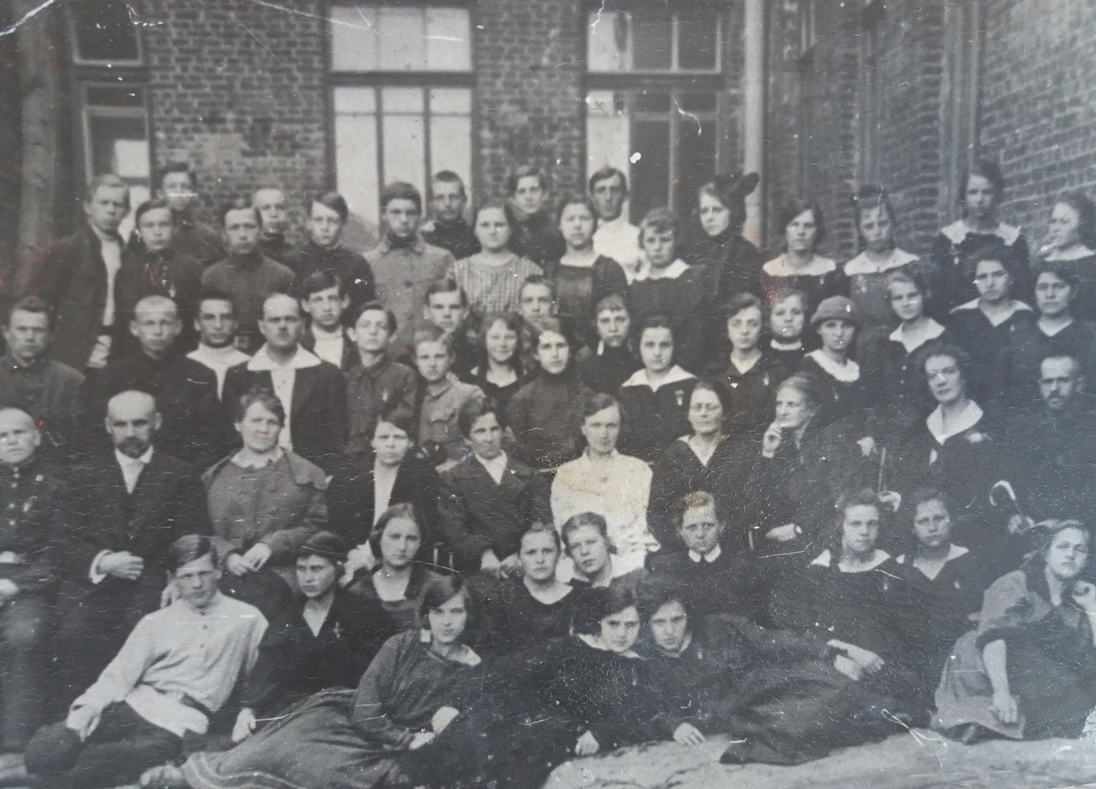

Slide 24
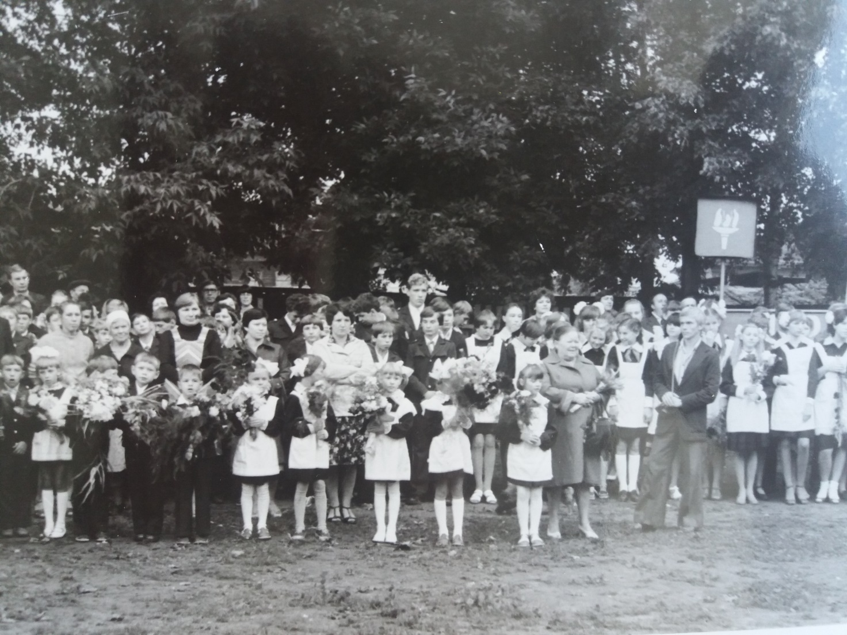

Slide 25
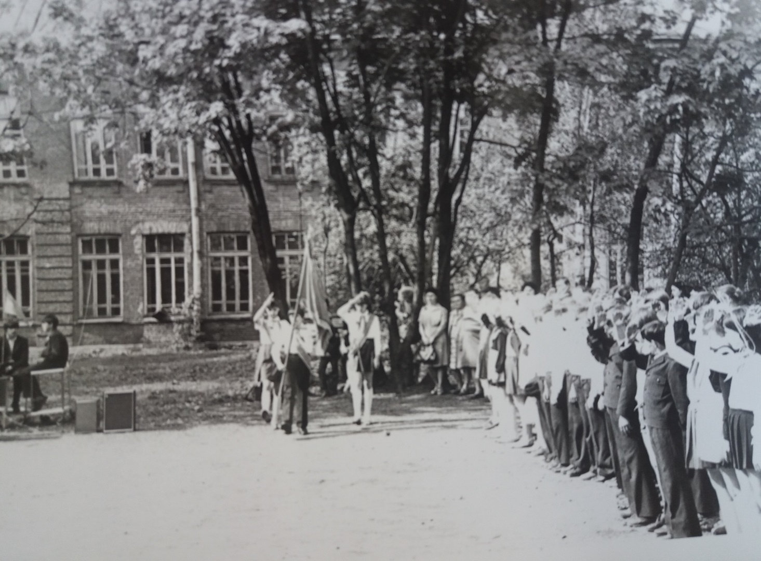

Slide 26
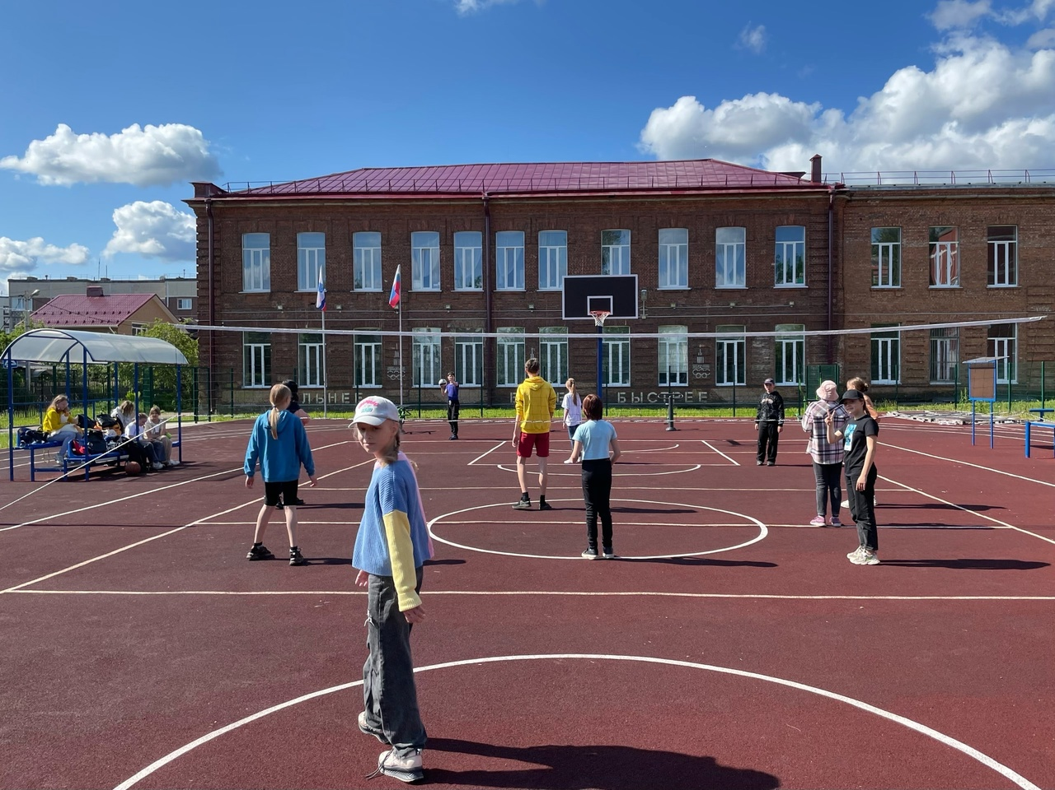

Slide 27
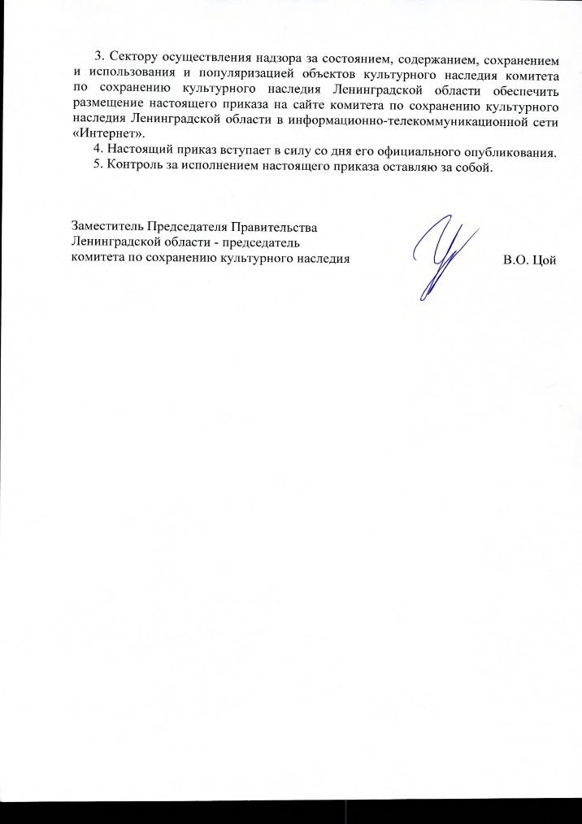
Приказ от 27.12.21. №01-03/21-276

Slide 28
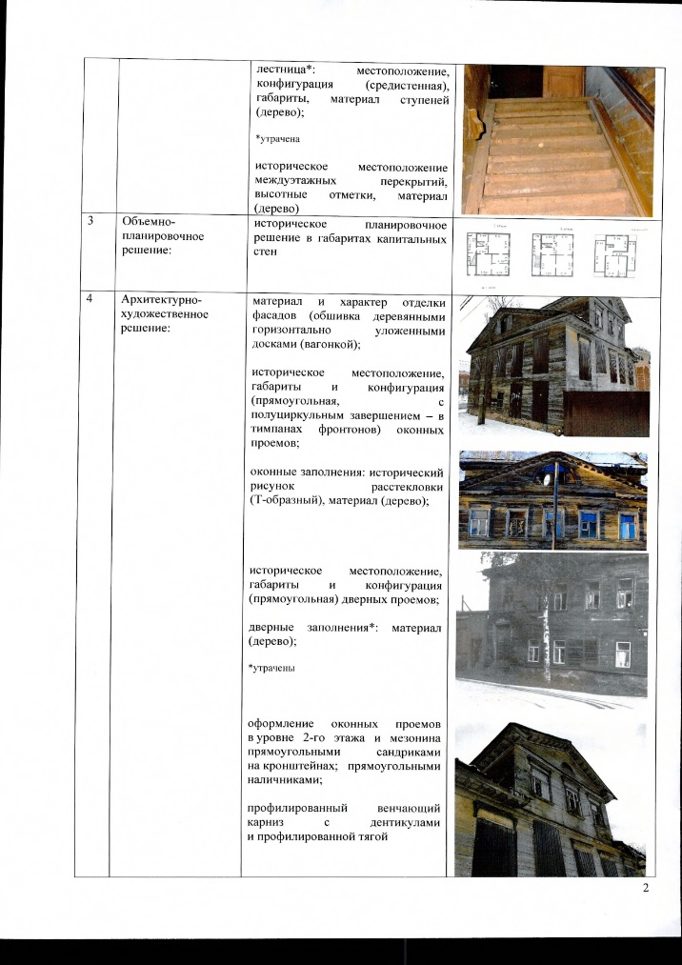
ПРИЛОЖЕНИЕ К ПриказУ

Slide 29
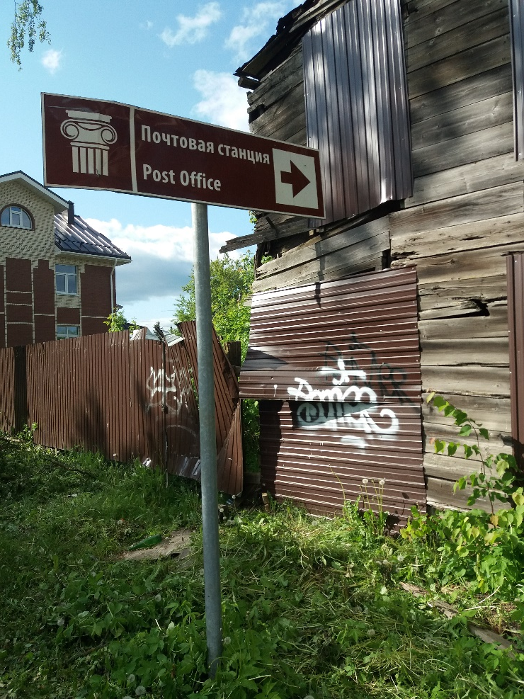
Г.Тихвин, ул.Московская,д.13

Slide 30
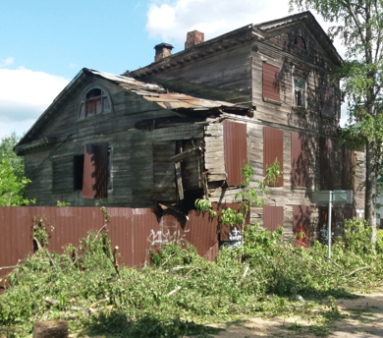
Г.Тихвин, ул.Московская,д.13

Slide 31
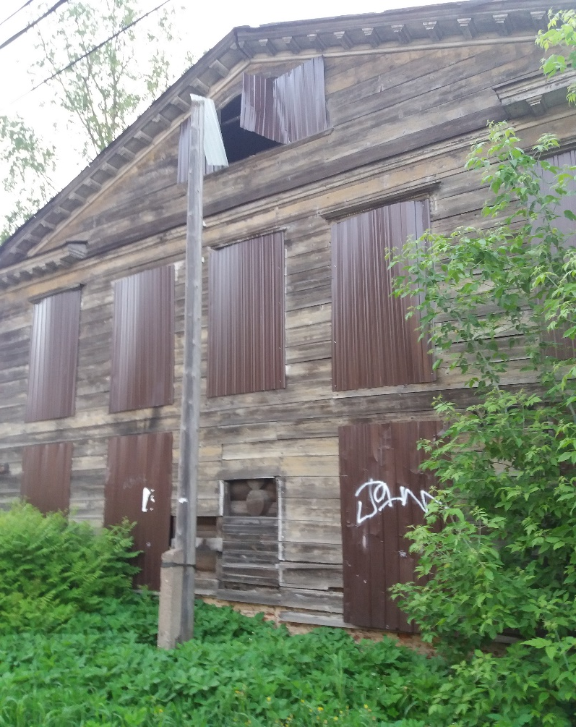
Г.Тихвин, ул.Московская,д.13

Slide 32
Г.Тихвин, ул.Московская,д.7

Slide 33
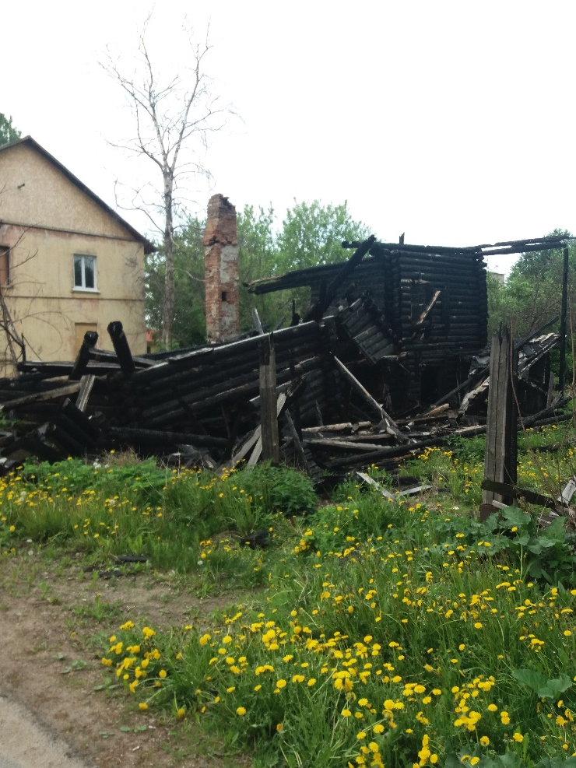
Г.Тихвин, ул.Московская,д.7

Slide 34
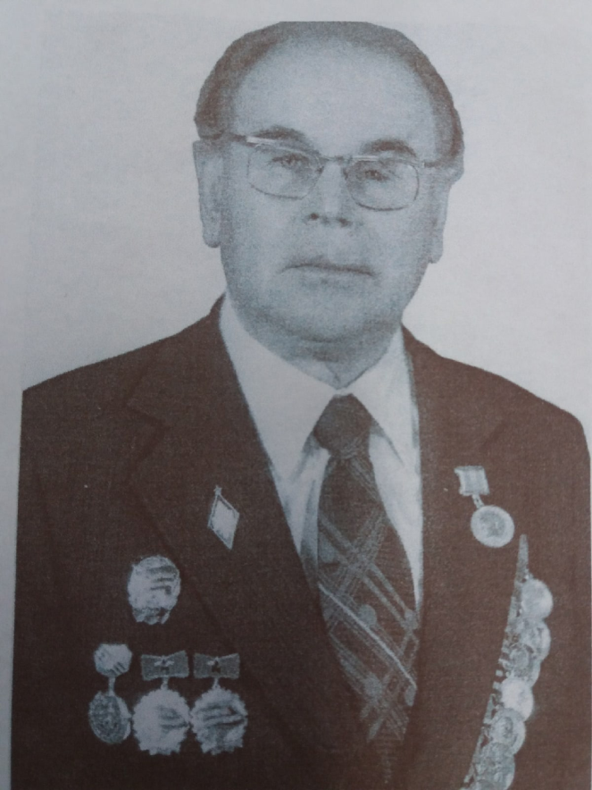
Пугачев михаил иванович
Директор Тихвинской Средней школы №1 (1963-1985).
С 1950 года работал в школе учителем немецкого языка,
Почетный гражданин города Тихвина и Тихвинского района,
Отличник народного просвещения.
Участник Великой Отечественной войны. Награжден орденом славы III степени, орденом Отечественной войны I степени, медалью Жукова, орденом Трудового Красного Знамени.

Slide 35
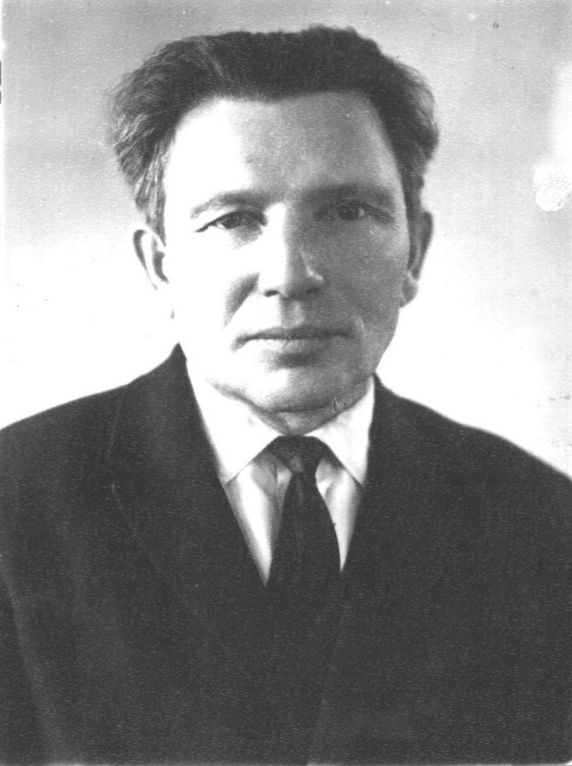
Крупейченко иван павлович
Учитель истории с 1947 года
археолог, краевед,
Почетный гражданин города Тихвина и Тихвинского района ,
Основатель городского краеведческого музея.
В 1957–1959 гг. по его инициативе учащиеся школы № 1 принимали участие в археологических раскопках в Старой Ладоге. Отчеты об экспедициях И. П. Крупейченко отправлял в Институт археологии АН СССР.

Slide 36
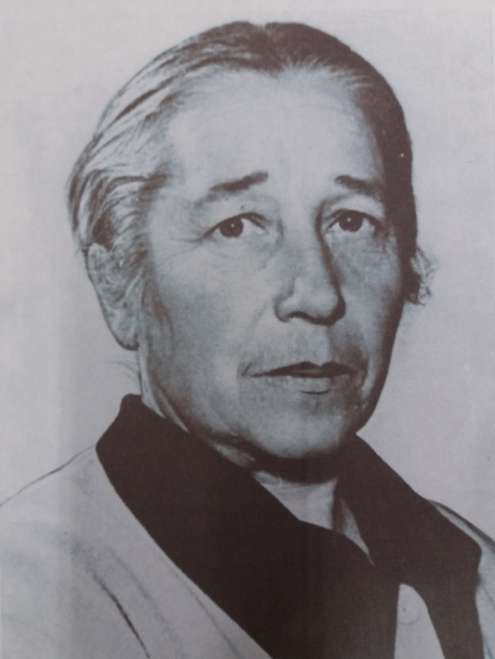
Земель Ольга Ансовна
Учитель географии, работала с 1951 года и до ухода на пенсию;
Организатор краеведческой работы в школе, проводила большую работу по сбору материала для школьного музея, пользовалась любовью детей и уважением коллег.

Slide 37
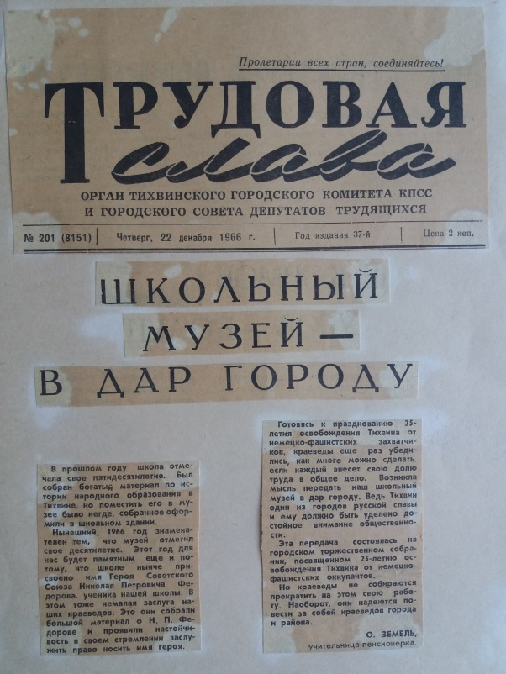
О.А.Земель, о передаче школьного музея городу 9 декабря 1966 года

Slide 38
Благодарим за внимание!

